Slide 1
用字母表示数
WWW.PPT818.COM

Slide 2
生活实例
扑克牌“黑桃J”、“红桃Q” 、“梅花k”，J、Q 、k各表示什么？
我们可以用字母来表示数字

Slide 3
自主学习（一）
自主学习：阅读课本108页例1上方
阅读课本108页交流与发现至例1上方，回答课本中的3个问题。

Slide 4
1.简洁方便
2.具有代表性

Slide 5
数学游戏
1只青蛙1张嘴，2只眼睛4条腿，扑通1声跳下水
2只青蛙2张嘴，4只眼睛8条腿，扑通2声跳下水
3只青蛙3张嘴，6只眼睛12条腿，扑通3声跳下水
………
这首儿歌唱得完吗？你能不能用简洁的语言表达儿歌的内容呢？

Slide 6
自主学习（二）
阅读课本108页例1的问题，注意学生板演方式。

Slide 7
书写规范
朗读2分钟
1.数与字母相乘,可省略“×”或将“×”用“●”表示,并将数字因数写在字母前面.
2.若数字是带分数，应写成假分数.（补充内容）
3.含有字母的除法写成分数的形式.
4.结果是和或差的形式时,应把式子用括号括起来,
再写上单位名称.（补充内容）
注意：数字与数字相乘时，一般仍用“×”号

Slide 8
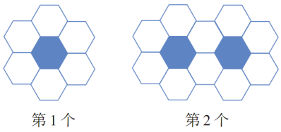
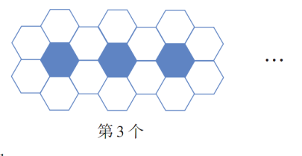
挑战自我
用蓝、白两种颜色的六边形地砖铺成下图的图案.第1个图中有白色砖 块；第2个图有白色砖 块.第4个图中有白色地砖多少块？第n个图中有白色地砖多少块？

Slide 9
课堂练习
课本110页，练习1,2

Slide 10
课堂小结
讲一讲：
今天这节课，我们有哪些收获？
1.我们可以用字母表示数字
2.用字母表示数的优点是：简洁方便
3.用字母表示数的规则或应该注意的问题

Slide 11
书面作业
必做：课本110页习题
1,2,3,4
选作：课本111页第7题

Slide 12
课后作业：
配套练习册40页

Slide 13
再见！

